Slide 1
教會領袖的特質
馬太福音9:35-38

Slide 2
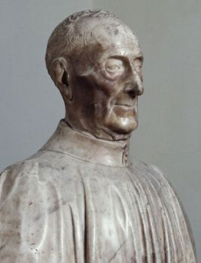
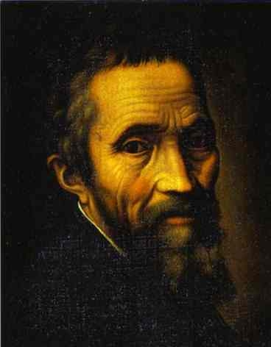
Antonio Rossellino
1427-1479
米開蘭基羅
1475-1564

Slide 3
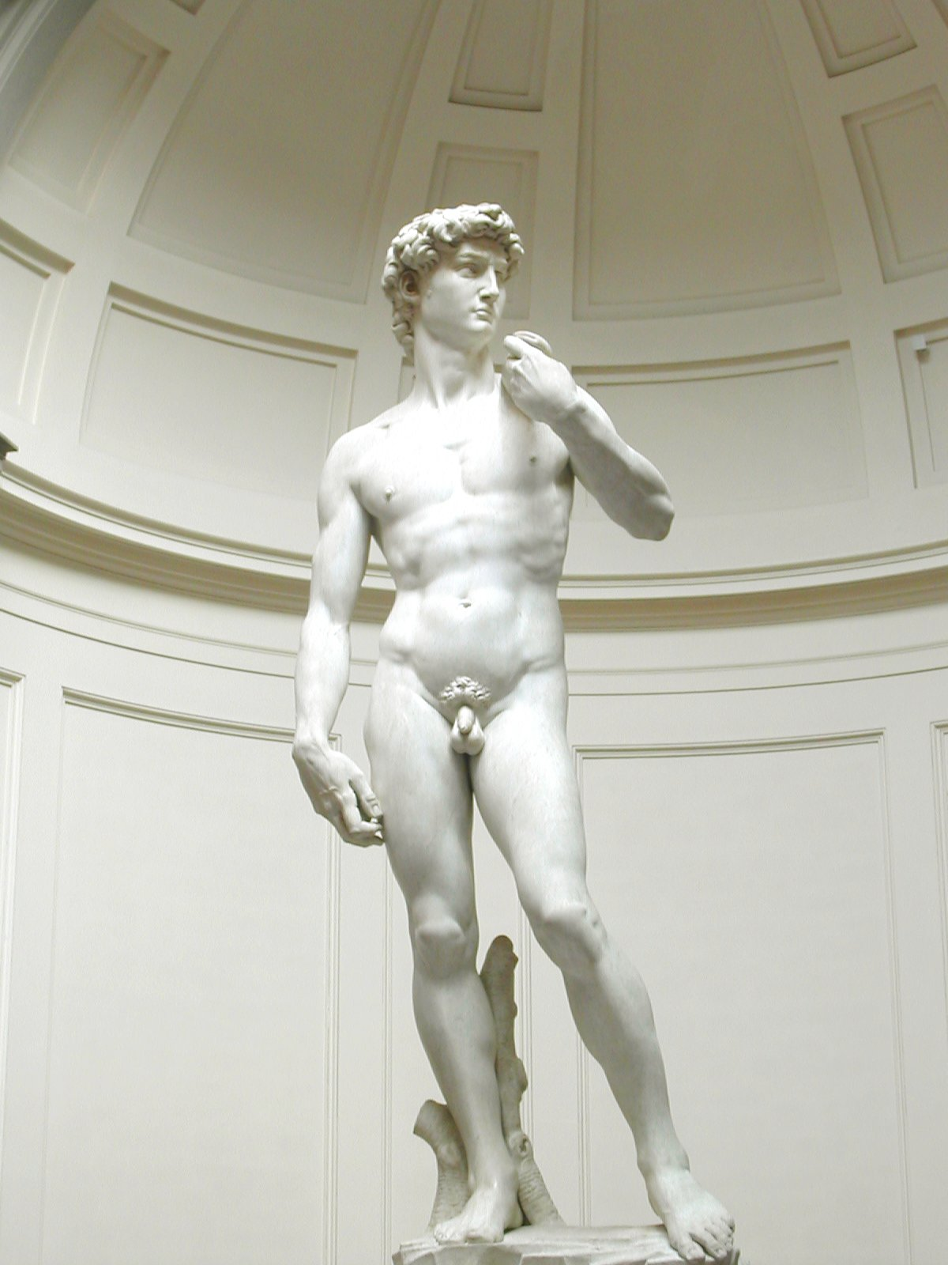

Slide 4
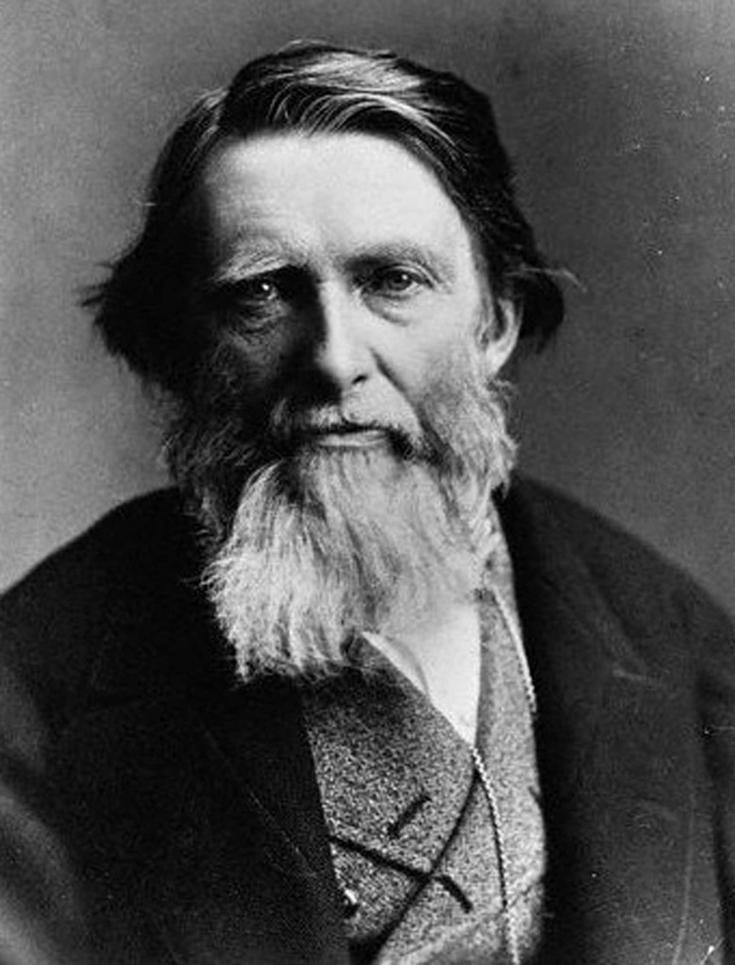
洞察力的眼睛
敏銳感受的心
殷勤不懈的雙手
詩人兼藝術評論家
John Ruskin

Slide 5
一、洞察力的眼睛
³⁵耶穌走遍各城各鄉，在會堂裏教訓人，宣講天國的福音，又醫治各樣的病症。³⁶他看見許多的人……
(馬太9:35-36a)

Slide 6
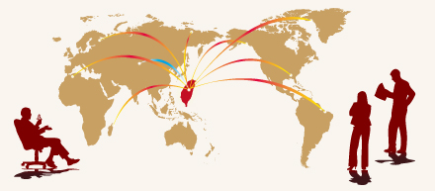

Slide 7
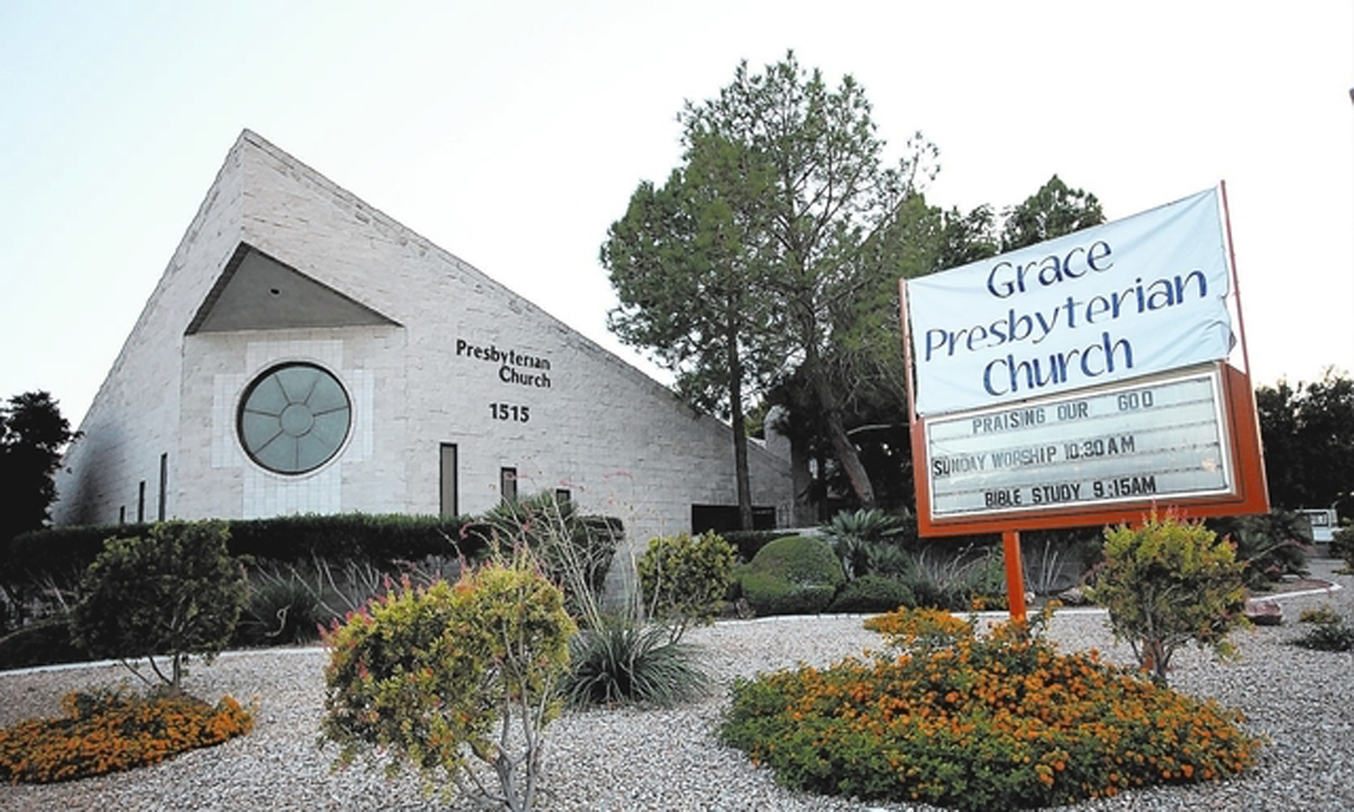
Grace Presbyterian Church

Slide 8
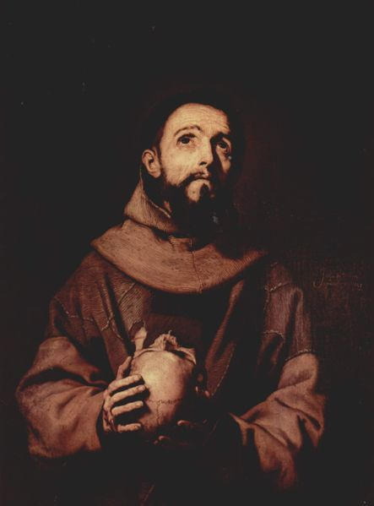
Preach the Gospel at all times and when necessary use words.
Francis of Assis
聖法蘭西斯

Slide 9
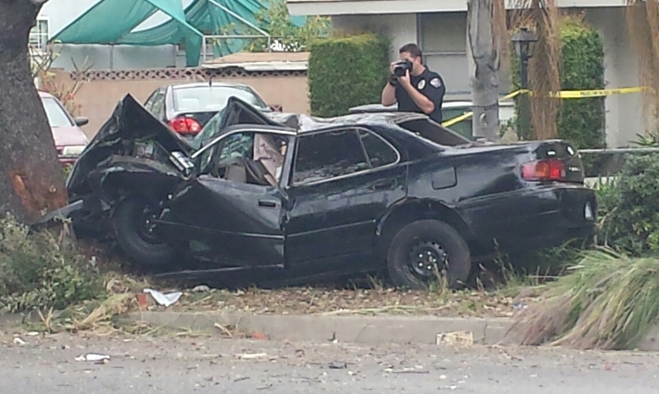

Slide 10
教會事工最重要的是
「忠心回應上帝呼召」
教會事工最要緊的是
「心裡有上帝、尊主為大」
教會事工的中心是
「單純回應上帝的聲音」

Slide 11
二、敏銳感受的心
「……就憐憫他們；因為他們困苦流離，如同羊沒有牧人一般。」
(馬太9:36b)

Slide 12
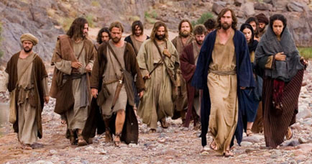

Slide 13
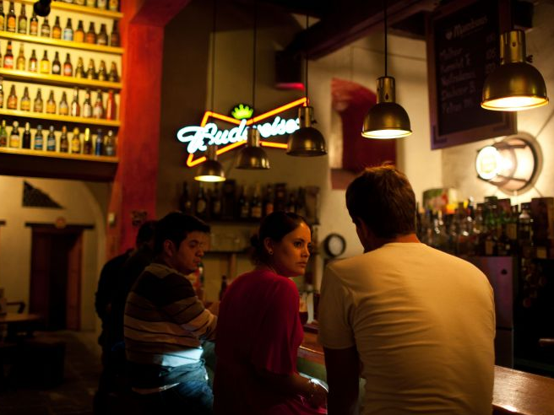

Slide 14
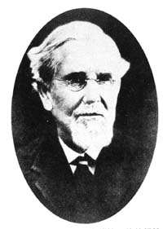
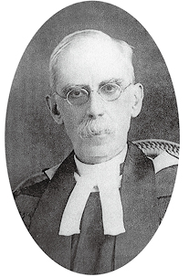
三、謙卑及甘心奉獻的雙手
馬雅各醫生
Dr. James Maxwell
巴克禮牧師
Rev. Thomas Barclay

Slide 15
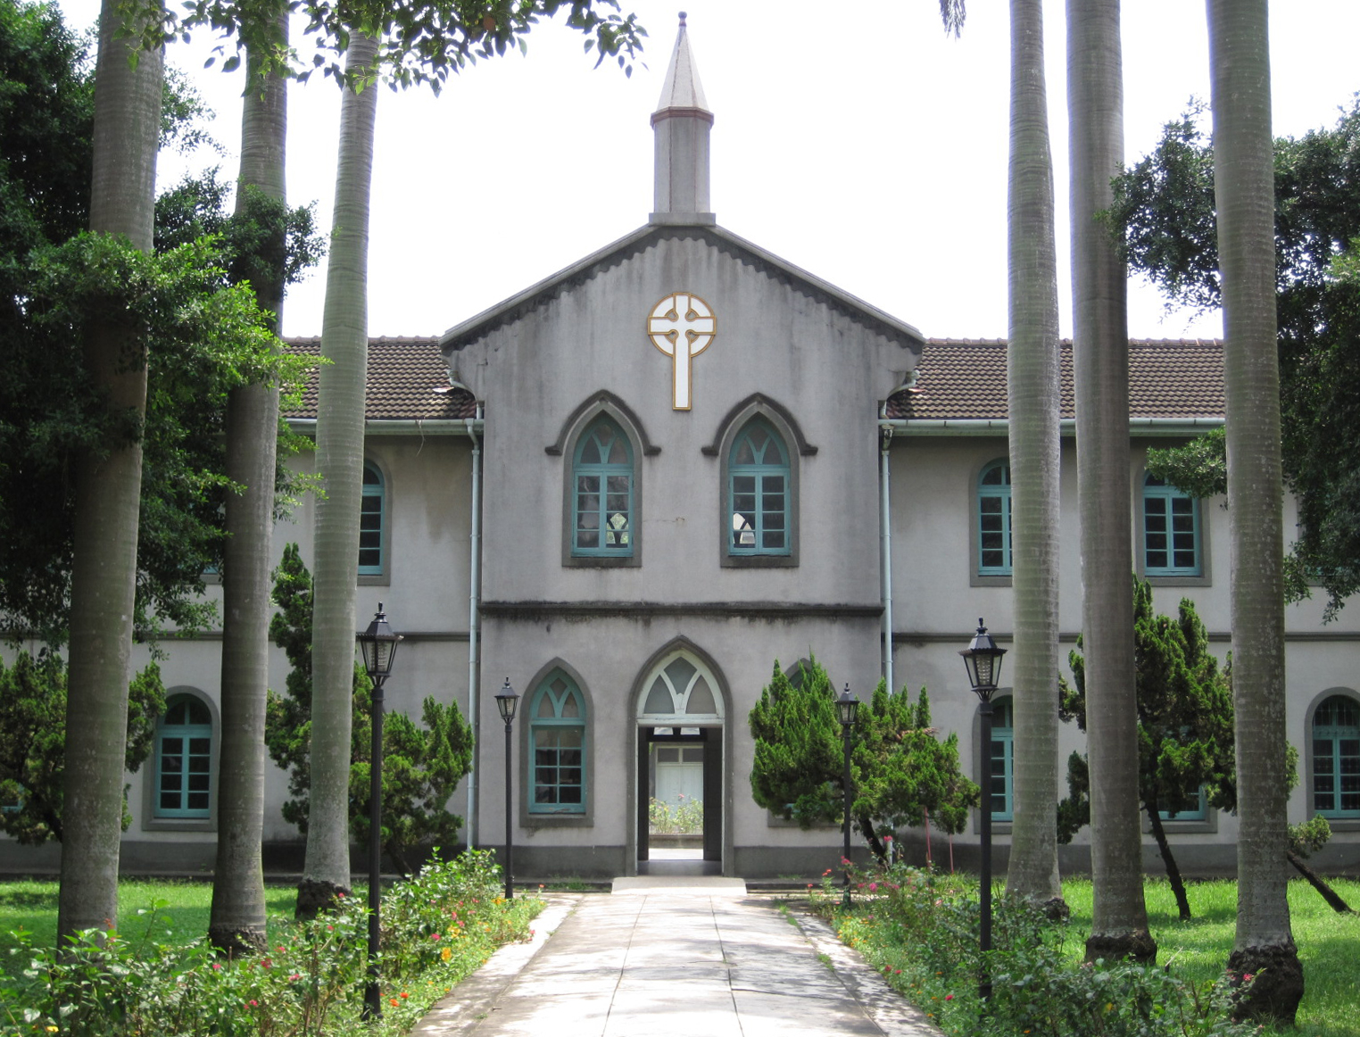
台南神學校

Slide 16
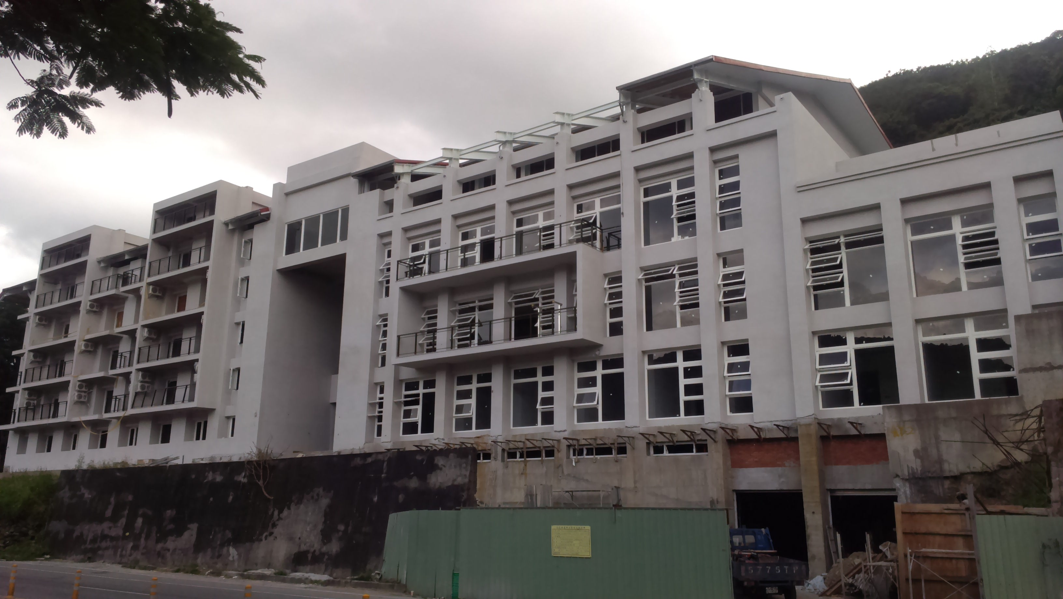
玉山神學院綜合大樓

Slide 17
結論：
洞察力的眼睛
敏銳感受的心
謙卑及甘心奉獻的雙手

